Slide 1
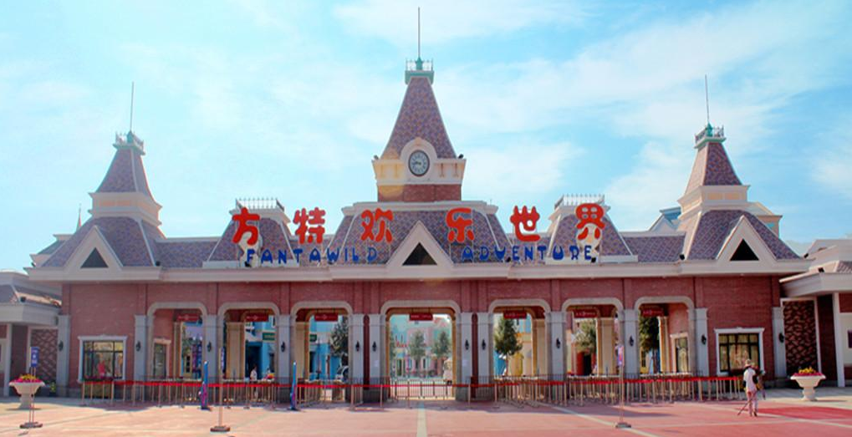
沈阳方特试驾场地
沈阳方特试驾场地位于沈阳市沈北新区盛京大街，3块试驾区域1块越野区域是东北地区规模最大的试驾场地，环境优美，配套设施齐全。

Slide 2
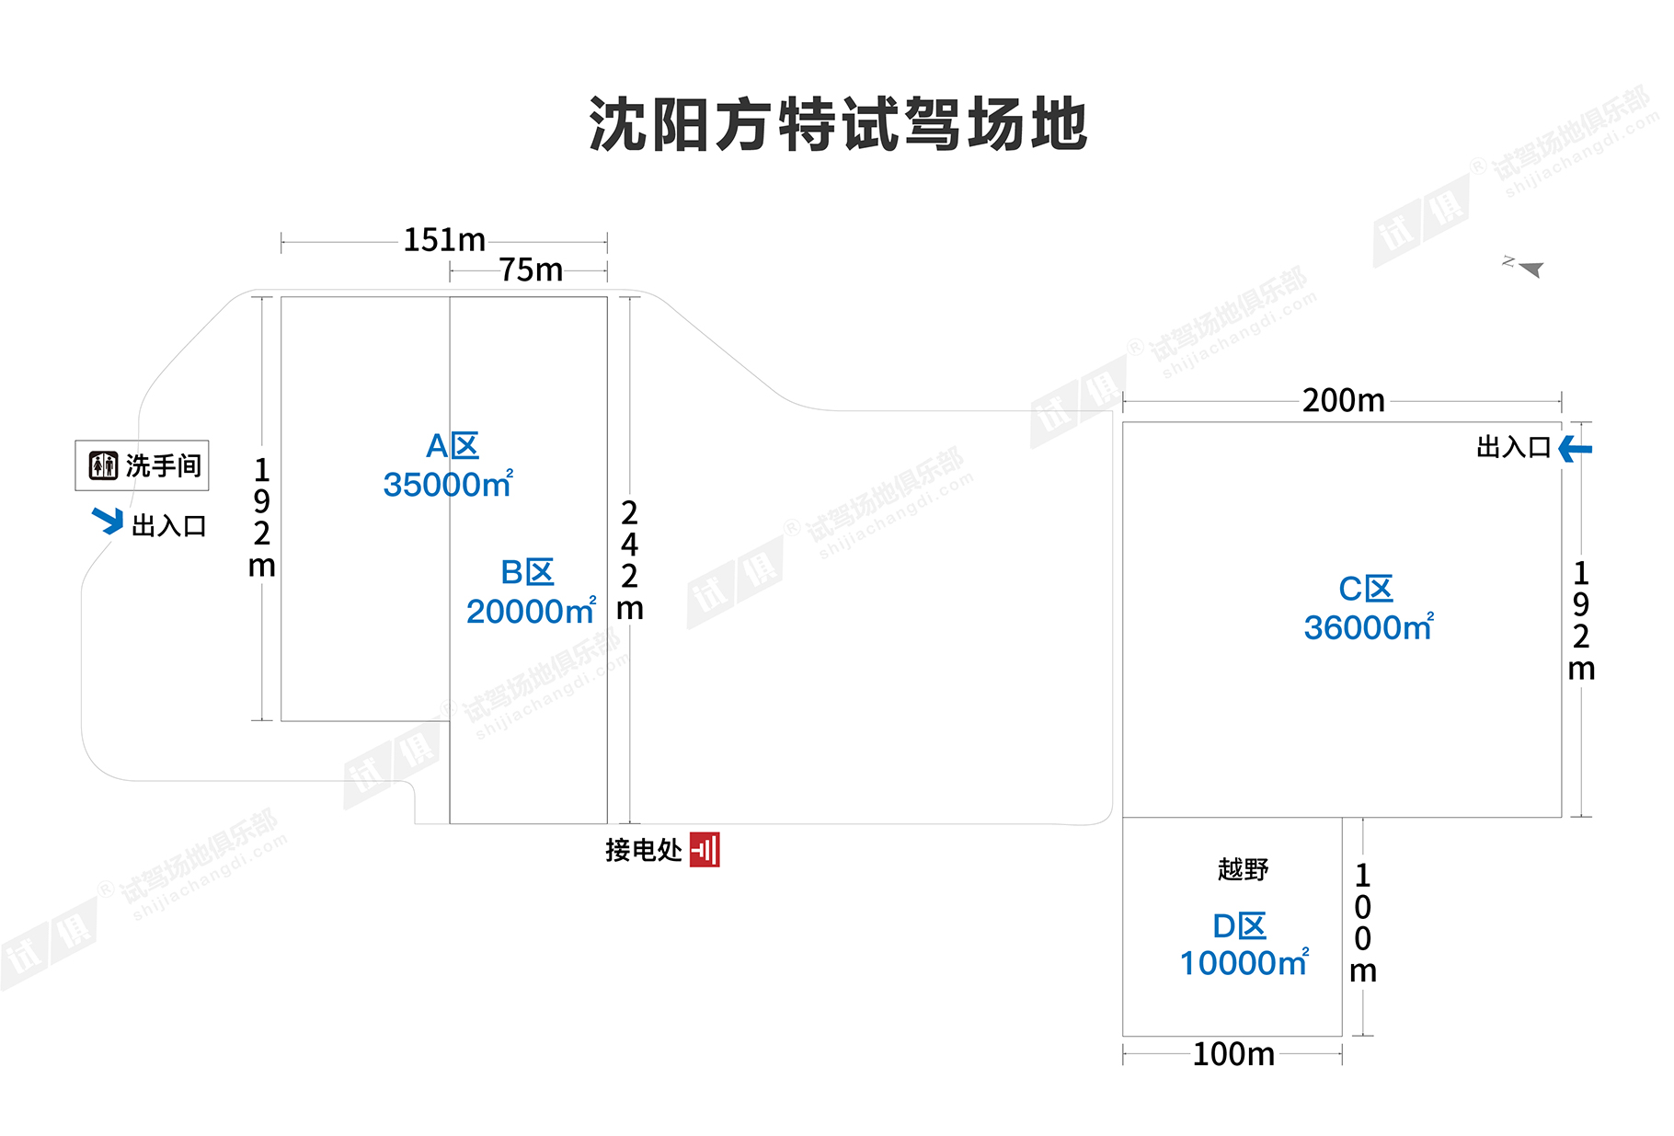
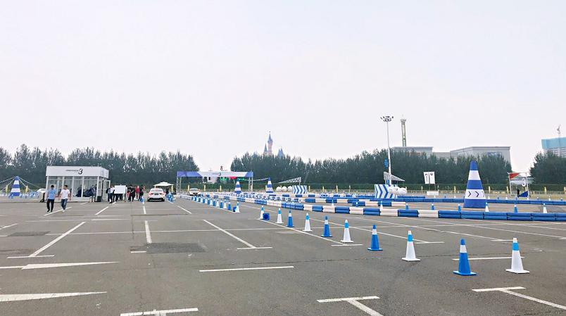
场地费用：6万/天
场地面积：A区3.5万㎡ B区2万㎡ 柏油地面
C区3.6万㎡ 水泥地面 D区1万㎡ 越野 全封闭
供电供水：380V 方便接水 固定洗手间
配套设施：停车位

Slide 3
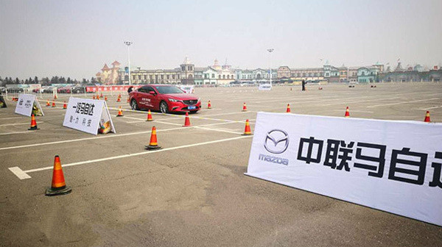
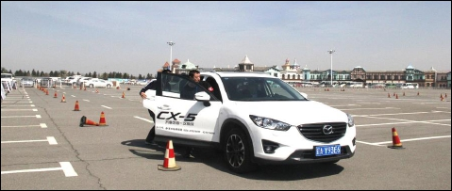
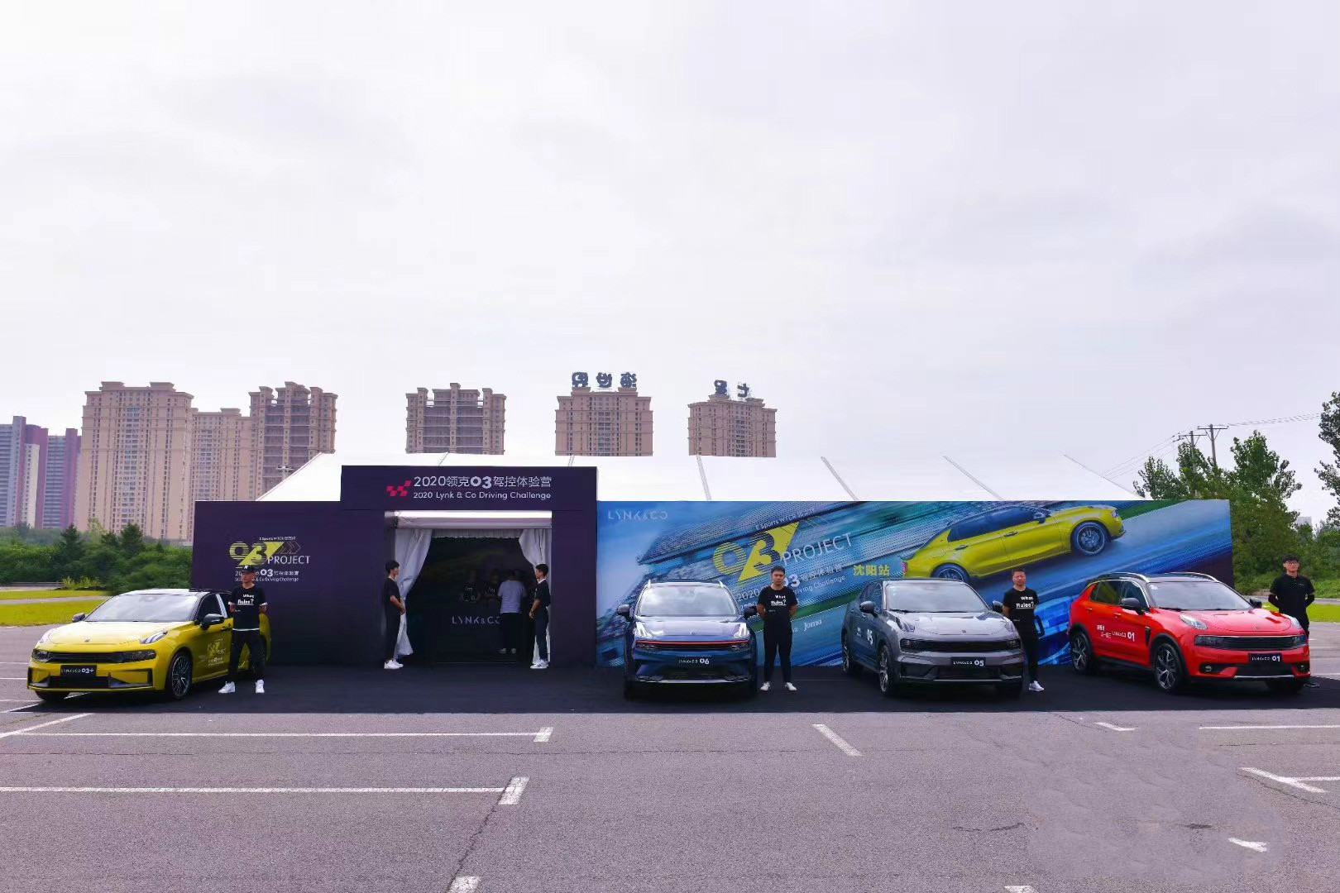
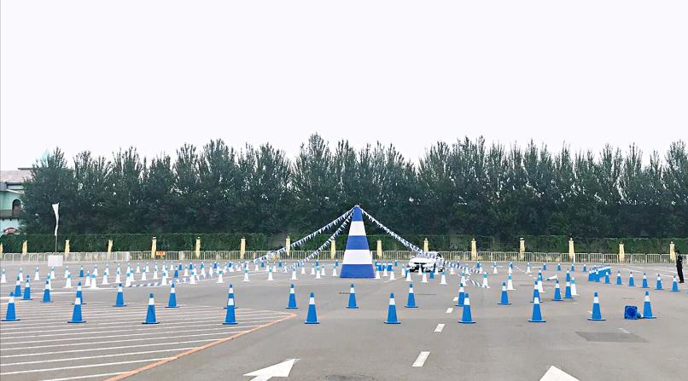
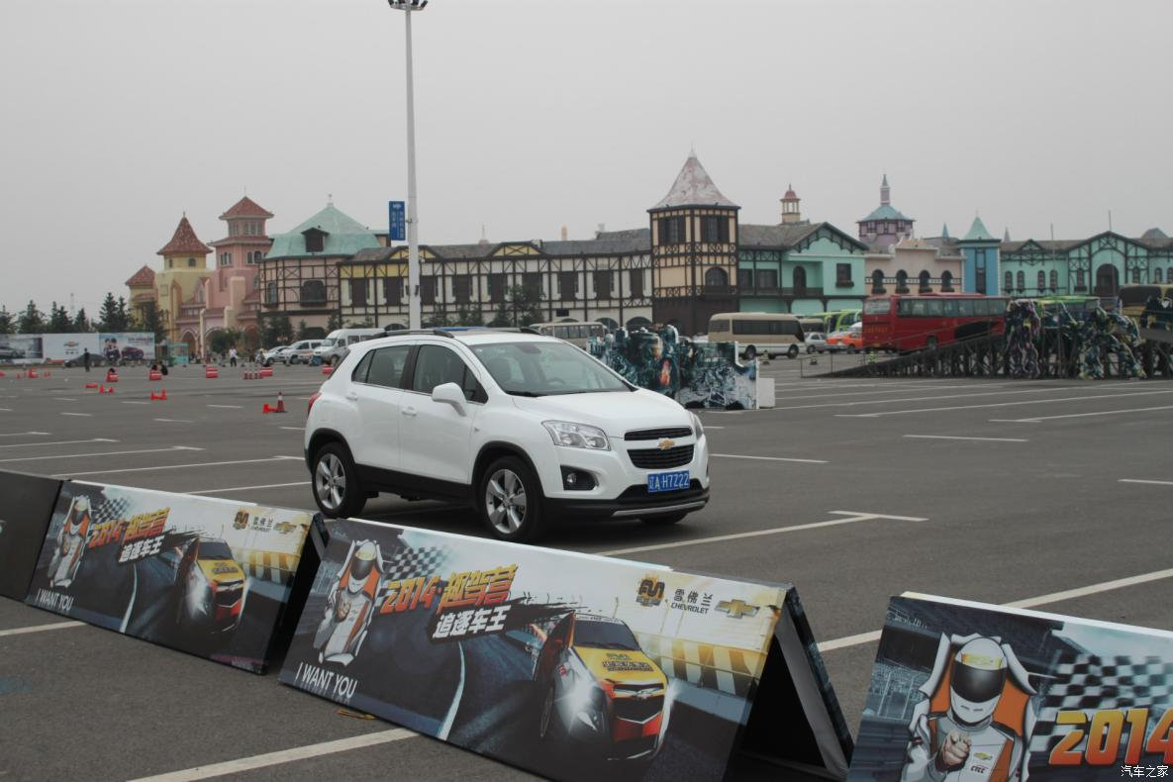
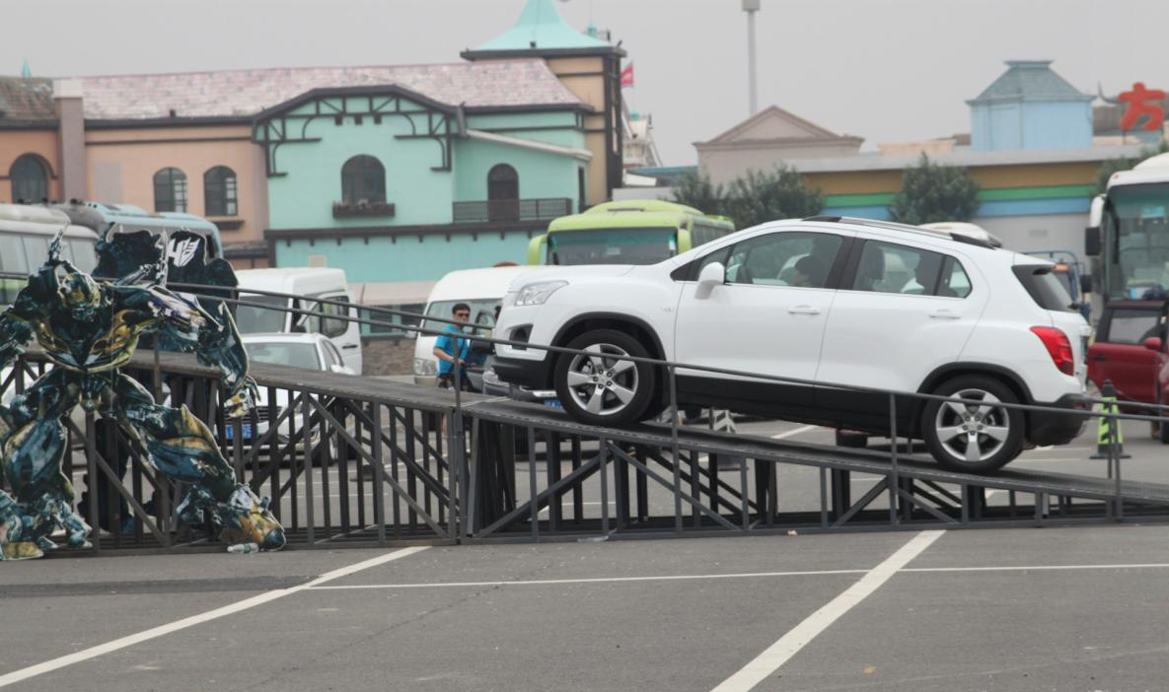
马自达试驾会
马自达试驾会
领克试驾会
BMW试驾会
雪佛兰试驾会
雪佛兰试驾会

